Slide 1
Основні механізми психологічного захисту
ІП-15 Мєшков Андрій

Slide 2
Вступ
Протягом життя людина стикається з різними ситуаціями і подіями, які погано впливають на її психологічний стан. Це можуть бути стреси, невдачі, внутрішні та зовнішні суперечності, неприємні думки. Але нашій психіці властиво захищатися від цих несприятливих впливів. Тому включаються механізми психологічного захисту.

Slide 3
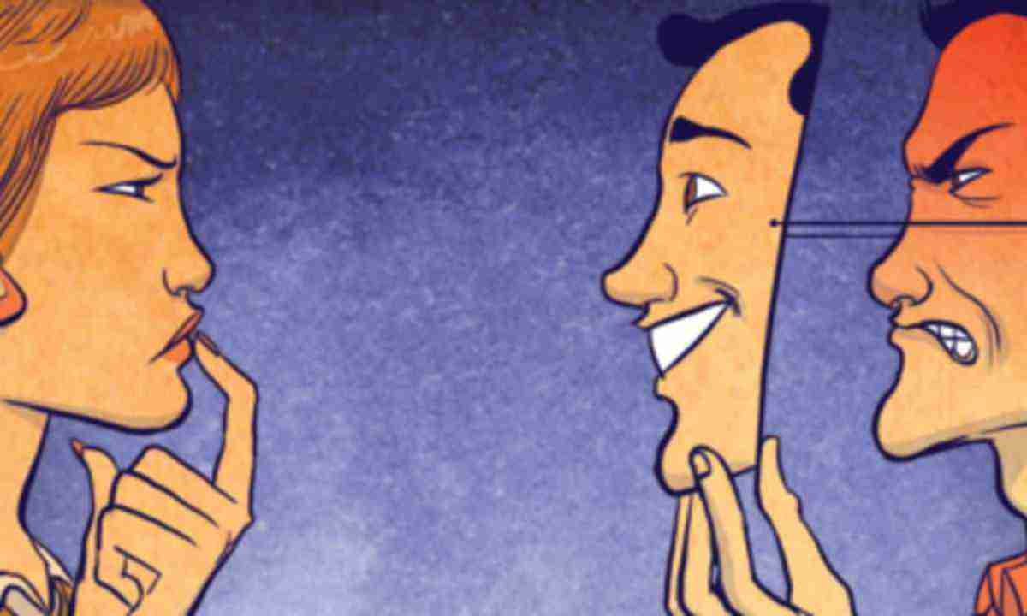
Як працює?
Психологічний захист послаблює конфлікт всередині особистості і регулює поведінку людини. Так вона легше пристосовується до вимог навколишнього світу, її психіка врівноважується.
Захист працює на несвідомому або підсвідомому рівні. Механізми психологічного захисту не є вродженими – вони заробляються при соціалізації людини з дорослішанням.
Першим термін «психологічний захист» ввів Зигмунд Фрейд. Спочатку малося на увазі наявність двох механізмів – витіснення і сублімації. Пізніше інші автори описали більш 20 механізмів.

Slide 4
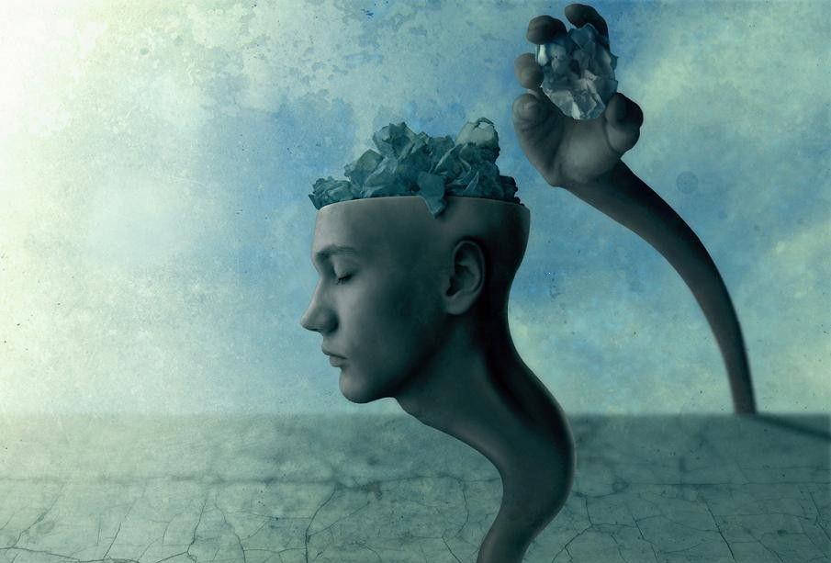
Витіснення
Цей процес полягає в мотивованому усуненні зі свідомості неприємних думок, почуттів чи спонукань. Прикладом дії цього механізму на побутовому рівні можуть бути фрази типу: «я подивлюся фільм, щоб відволіктися і не думати про погане», «мені потрібно змінити обстановку, щоб відволіктися».
Думки і емоції, відправлені в несвідоме, не йдуть з пам’яті, а продовжують впливати на поведінку і сни людини.

Slide 5
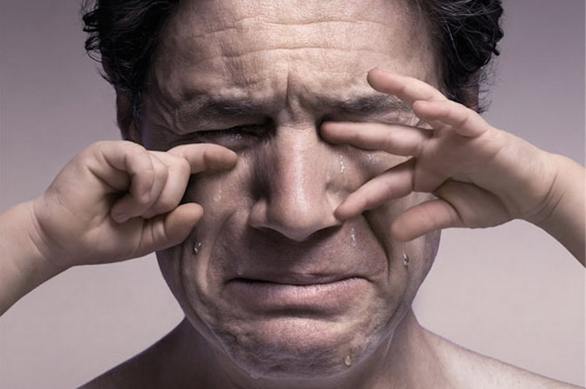
Регресія
Цей механізм неусвідомлено переносить людину на більш ранній рівень пристосування. Регресивні риси проявляються в більшості емоційних проблем.
«Здорова» регресія проявляється як реакція на неприємні події, ситуації підвищеної відповідальності. Наприклад, трапляється, що при появі в родині другої дитини малюк-первісток перестає ходити на горщик, просить соску.
Патологічна регресія проявляється при психічних захворюваннях (шизофренія).

Slide 6
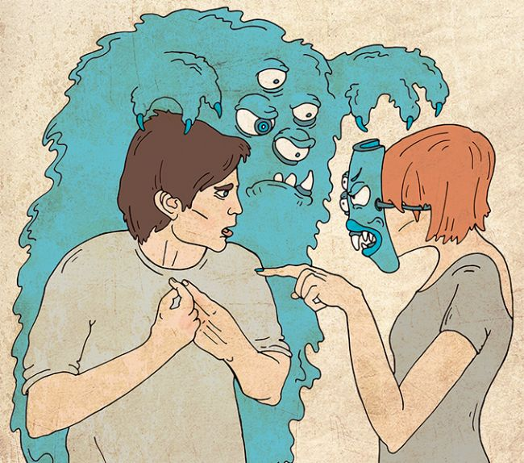
Проекція
Під впливом цього механізму людина переносить на інших людей або об’єкти почуття, бажання і мотиви, які на свідомому рівні у себе відкидає. Наприклад, так проявляється схильність звинувачувати когось або щось у своїх невдачах.
Цей механізм часто включається у ранимих і незрілих особистостей, а в разі патології втрачається здатність відрізняти фантазії від реальності.

Slide 7
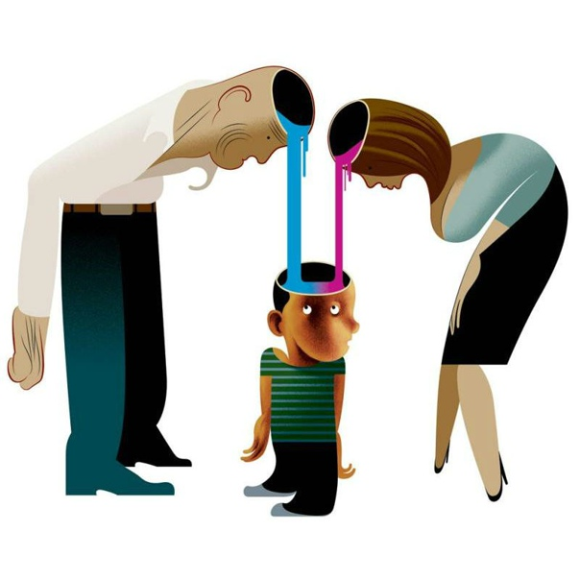
Інтроекція
Цей процес протилежний проекції – людина символічно включає в своє «Я» іншу людину або об’єкт. У нормальній прояві завдяки цьому механізму дитина засвоює батьківські цінності. В хворобливих формах, наприклад, агресивні спонукання до інших проявляються самокритикою і знецінюванням себе самого.

Slide 8

Раціоналізація
Це процес виправдання думок, почуттів і поводжень, які, насправді, неприйнятні. Це найпоширеніший механізм психологічного захисту. Раціоналізацію слід відрізняти від навмисної брехні. У ній є хоча б частина правди, але більше самообману.

Slide 9
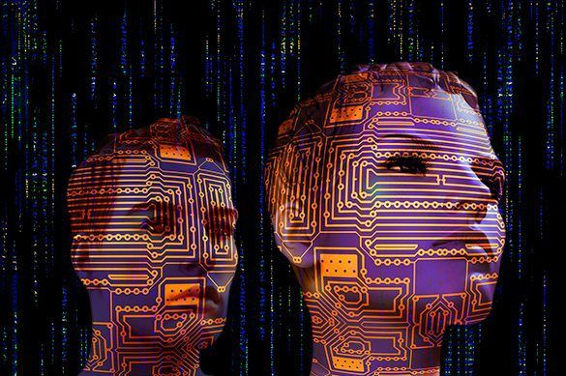
Інтелектуалізація
Це неусвідомлене прагнення контролювати емоції і почуття, грунтуючись на раціональній інтерпретації ситуації. Інтелектуалізація підміняє переживання, як почуття роздумами про них. Наприклад, розмови про любов заміняють реальні почуття.

Slide 10
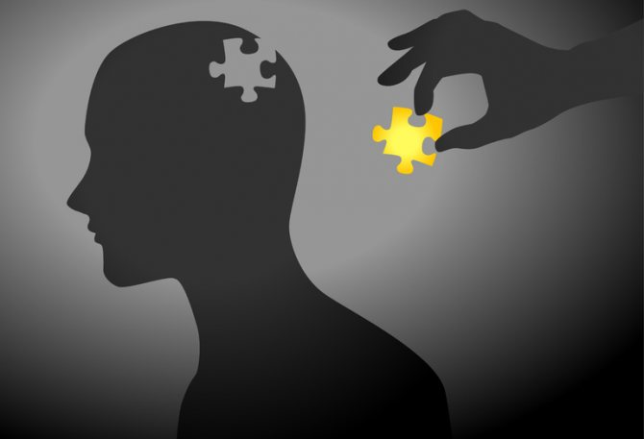
Компенсація
Являє собою несвідому спробу подолати свої реальні чи уявні недоліки, компенсувати їх успішністю в чомусь іншому. Ця компенсація може бути соціально прийнятною або неприйнятною (наприклад, людина низького зросту прагне до неподільної влади). Також компенсація буває прямою або непрямою.

Slide 11
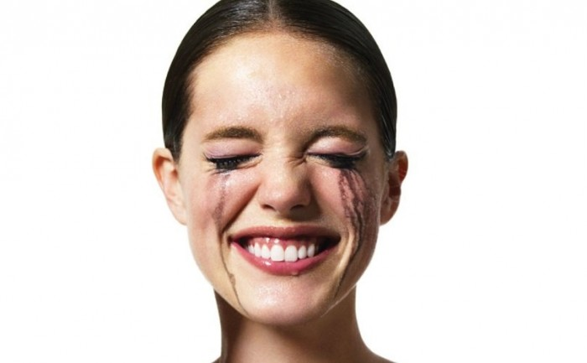
Реактивне формування
Це процес підміни неприйнятних для усвідомлення почуттів і думок гіпертрофованими протилежними. Наприклад, за перебільшеним солодкавим і ввічливим поводженням може ховатися ворожість.

Slide 12
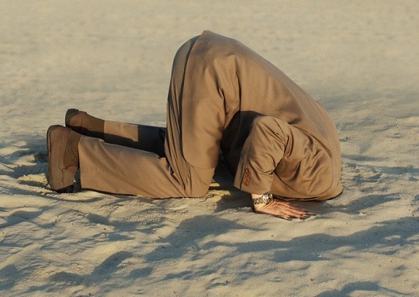
Заперечення
Це механізм відкидання думок, почуттів і спонукань, неприйнятних на свідомому рівні. Людина поводиться так, ніби проблеми не існує. Приклад прояву цього механізму у дітей – сховатися від реальності, накрившись ковдрою з головою. У дорослих механізм заперечення активізується в критичних ситуаціях, наприклад, під час невиліковної хвороби.

Slide 13

Зміщення
Цей механізм спрямовує емоції від одного об’єкта до іншого, більш прийнятного, доступного. Наприклад, свої негативні почуття до роботодавця людина переносить на членів родини.

Slide 14
Висновок
Захисні механізми можуть комбінуватися між собою. Як видно, ці механізми можуть діяти не тільки як захист, але і як руйнівник, заважаючи особистісному зростанню і розвитку.

Slide 15
ДЯКУЮ ЗА УВАГУ!!!

